Slide 1
24级全栈2班 · 第7组
E-Shop 多端电子商城
全组项目验收汇报
祝意远 · 汪炜康 · 黄美琪 · 吴松青
四人协作 / 模块负责 / 统一集成与验收
Notes:
开场先说明：这是第7组四位成员共同完成的多端电子商城。汇报将依次介绍项目定位、完整业务闭环、技术亮点、协作方式以及每位成员的实际交付。
[Sources]
- C:/Users/duyiyan/Desktop/eshop-class2-group7/README.md
- C:/Users/duyiyan/Desktop/eshop-class2-group7/docs/05-总结答辩/项目总结报告.md
[/Sources]

Slide 2
项目定位：三类用户共同完成一条交易闭环
01
02
03
面向谁、解决什么
面向买家、商家和平台管理员
解决商品经营、交易与履约管理
覆盖 PC / H5 / Android / Web
三类角色各有工作台
买家：搜索、选购、支付、评价
商家：商品、SKU、库存、发货
平台：商家审核、角色与账号监管
一条完整业务链
商品 → SKU → 购物车 → 地址
下单 → 模拟支付 → 商家发货
买家收货 → 评价 → 平台监管
2
Notes:
E-Shop不只是商品列表，而是同时服务买家、商家与平台管理员的完整交易系统。买家完成选购，商家完成经营与履约，平台负责账号与内容监管，三类角色共同闭合交易链路。
[Sources]
- C:/Users/duyiyan/Desktop/eshop-class2-group7/eshop-release-v1.0/README.md
- C:/Users/duyiyan/Desktop/eshop-class2-group7/docs/05-总结答辩/项目总结报告.md
[/Sources]

Slide 3
消费者、商家与平台功能形成完整业务面
买家
商家
平台
多端一致的购物体验
分类搜索、商品与 SKU 选择
收藏、购物车、地址、下单支付
订单、收货、评价与浏览历史
独立商家运营工作台
商品、SKU、上下架与库存管理
订单查看、发货和评价回复
看板统计与经营数据隔离
平台级账号与内容监管
审核商家并管理买家、卖家
角色、状态、商品与订单监管
操作日志支持问题追踪
3
Notes:
功能设计围绕三类角色展开。消费者侧覆盖从发现商品到评价的全流程；商家侧覆盖经营与履约；平台侧集中做账号审核、角色状态和内容监管。
[Sources]
- C:/Users/duyiyan/Desktop/eshop-class2-group7/eshop-release-v1.0/README.md
- C:/Users/duyiyan/Desktop/eshop-class2-group7/docs/05-总结答辩/项目总结报告.md
[/Sources]

Slide 4
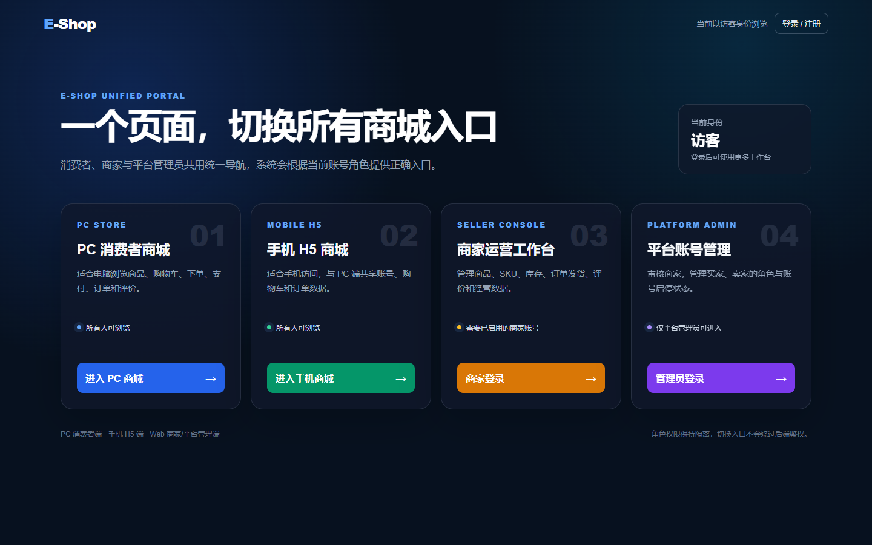
四个入口共享后端，数据与规则保持一致
入口层
PC 消费者 · H5 / Android 消费者
商家工作台 · 平台管理后台
前端与客户端
Vue 3 + Element Plus + Vant
Electron PC + Capacitor Android
服务与数据
Spring Boot + JWT + MySQL + Flyway V10
Docker Compose / Nginx / HTTPS
4
Notes:
界面层有PC消费者端、H5与Android消费者端、商家工作台和平台管理后台。前端统一使用Vue 3，不同终端使用Element Plus或Vant；Electron和Capacitor完成桌面与安卓封装。所有入口共享Spring Boot API和MySQL，业务规则与数据保持一致。
[Sources]
- C:/Users/duyiyan/Desktop/eshop-class2-group7/eshop-release-v1.0/README.md
- C:/Users/duyiyan/Desktop/eshop-class2-group7/eshop-release-v1.0/frontend/package.json
- C:/Users/duyiyan/Desktop/eshop-class2-group7/eshop-release-v1.0/backend/pom.xml
- C:/Users/duyiyan/Desktop/eshop-class2-group7/eshop-release-v1.0/backend/src/main/resources/db/migration
[/Sources]

Slide 5
亮点：交易闭环由后端规则保证
买家
商家
系统
选 SKU → 下单 → 支付
服务端计价，条件扣减库存
订单快照防止商品变更影响
按 seller_id 只看自己的数据
订单、商品、库存均做归属校验
发货推动订单状态继续流转
状态机限制非法跨级操作
C03 超时取消恢复库存
幂等控制避免重复支付或收货
5
Notes:
项目亮点集中在后端规则：价格在服务端重算；库存通过条件更新避免超卖；订单保存快照；商家数据按seller_id隔离；订单状态机和C03超时取消保证流程边界。
[Sources]
- C:/Users/duyiyan/Desktop/eshop-class2-group7/docs/05-总结答辩/项目总结报告.md
- C:/Users/duyiyan/Desktop/eshop-class2-group7/docs/05-总结答辩/答辩演示提纲.md
[/Sources]

Slide 6
模块纵向负责，公共部分统一集成
分工
集成
验收
按业务模块纵向负责
商品 / 用户购物车 / 订单支付
每个模块覆盖页面、接口和测试
减少前后端割裂与等待
公共文件由组长统一管理
路由、权限、数据库迁移集中合并
接口先冻结，再并行接入三端
组员交付先审查后进入主线
开发完成后交叉验收
PC、H5、商家与跨角色分端检查
测试报告和截图进入仓库归档
问题复现后统一修复与回归
6
Notes:
团队没有简单按前端、后端切割，而是按商品、用户购物车、订单支付等业务模块纵向负责。路由、权限、迁移和最终合并由组长统一管理；开发后再进行分端和跨角色验收。
[Sources]
- C:/Users/duyiyan/Desktop/eshop-class2-group7/docs/04-会议记录/剩余开发任务与四人分工-20260724.md
- C:/Users/duyiyan/Desktop/eshop-class2-group7/docs/04-会议记录/今日开发任务安排-20260727.md
- C:/Users/duyiyan/Desktop/eshop-class2-group7/reports/weekly/第3周-周报.md
[/Sources]

Slide 7
祝意远：架构、核心后端与最终集成
架构
核心
交付
组长与整体架构负责人
搭建前后端基线、三端路由与鉴权
冻结 API，建立手机公共框架
统一协调四人开发节奏
完成关键后端与工程规则
JWT、订单库存、状态机与 C03
商家数据隔离、数据库迁移
补齐自动化测试和安全修复
负责评审、合并和最终发布
整合 PC / H5 / Android / Web
Docker、Nginx、HTTPS 与服务器验证
汇总日报、周报、测试及答辩材料
7
Notes:
祝意远作为组长，主要承担整体架构、公共基建、鉴权、核心后端、接口冻结、集成测试和最终部署。所有成员交付经过审查后进入统一主线，并由其完成服务器和答辩材料收口。
[Sources]
- C:/Users/duyiyan/Desktop/eshop-class2-group7/docs/05-总结答辩/项目总结报告.md
- C:/Users/duyiyan/Desktop/eshop-class2-group7/docs/05-总结答辩/答辩演示提纲.md
- C:/Users/duyiyan/Desktop/eshop-class2-group7/reports/weekly/第3周-周报.md
[/Sources]

Slide 8
汪炜康：商品模块与 PC 消费者端验收
商品
验收
证据
承担商品模块前端交付
手机分类、列表、搜索与详情
SKU 选择和加入购物车交互
配合商品接口联调与页面回归
负责 PC 消费者端验收
注册登录、商品、购物车、地址
订单、评价、收藏、浏览历史
按清单记录实际测试结果
提交 PC 端验收报告
覆盖主链路和常见异常场景
向组长反馈可复现问题
为最终回归提供端侧依据
8
Notes:
汪炜康负责商品模块的手机端页面接入，包括分类、列表、搜索、详情和SKU交互；项目后期负责PC消费者端的系统验收，覆盖登录、购物、订单和用户扩展功能并提交报告。
[Sources]
- C:/Users/duyiyan/Desktop/eshop-class2-group7/docs/04-会议记录/剩余开发任务与四人分工-20260724.md
- C:/Users/duyiyan/Desktop/eshop-class2-group7/docs/04-会议记录/今日开发任务安排-20260727.md
- C:/Users/duyiyan/Desktop/eshop-class2-group7/reports/weekly/第3周-周报.md
[/Sources]

Slide 9
黄美琪：用户购物车、数据看板与 H5 验收
用户
看板
验收
参与用户与购物车模块交付
手机个人中心、地址与购物车
PC 个人资料、后台用户管理
协作注册登录和账号状态流程
提交数据看板扩展
销售趋势与 Top 商品展示
配合接口差异和 Mock 数据审查
协助完善后台运营呈现
负责手机 H5 端验收
反馈导航、角标、按钮与时区
覆盖收藏、评价和订单跳转
提交问题清单支持集中修复
9
Notes:
黄美琪参与用户、购物车和后台用户管理相关页面，后续提交销售趋势与Top商品数据看板扩展；验收阶段负责手机H5端，重点检查导航、角标、时区、收藏、评价和订单跳转。
[Sources]
- C:/Users/duyiyan/Desktop/eshop-class2-group7/docs/04-会议记录/剩余开发任务与四人分工-20260724.md
- C:/Users/duyiyan/Desktop/eshop-class2-group7/docs/04-会议记录/今日开发任务安排-20260727.md
- C:/Users/duyiyan/Desktop/eshop-class2-group7/docs/05-总结答辩/项目总结报告.md
- C:/Users/duyiyan/Desktop/eshop-class2-group7/reports/weekly/第2周-周报.md
- C:/Users/duyiyan/Desktop/eshop-class2-group7/reports/weekly/第3周-周报.md
[/Sources]

Slide 10
吴松青：订单支付、浏览历史与跨角色验收
订单
历史
验收
承担手机订单与支付协作
结算、订单列表、详情与模拟支付
对齐订单状态和操作接口
配合 C03 超时取消链路演示
完成商品浏览历史精简交付
后端记录、分页、删除等接口
PC 与手机页面接入
补充幂等行为与接口测试
负责商家与跨角色验收
检查商品、订单与发货流程
完成商家操作和跨角色截图
验证买家下单到商家履约闭环
10
Notes:
吴松青负责手机订单与支付页面协作，并完成浏览历史的后端接口、PC和手机页面及测试；项目后期负责商家和跨角色验收，验证商品、订单、发货以及买卖双方闭环。
[Sources]
- C:/Users/duyiyan/Desktop/eshop-class2-group7/docs/04-会议记录/剩余开发任务与四人分工-20260724.md
- C:/Users/duyiyan/Desktop/eshop-class2-group7/docs/04-会议记录/今日开发任务安排-20260727.md
- C:/Users/duyiyan/Desktop/eshop-class2-group7/docs/05-总结答辩/项目总结报告.md
- C:/Users/duyiyan/Desktop/eshop-class2-group7/reports/weekly/第2周-周报.md
- C:/Users/duyiyan/Desktop/eshop-class2-group7/reports/weekly/第3周-周报.md
[/Sources]

Slide 11
工程质量有可复核的验收证据
不是只看页面能打开，而是用自动化、真实数据库和线上部署三层验证。
26 / 26
V10
UP
后端自动化测试通过
覆盖鉴权、状态机和商家隔离
Flyway 数据库迁移
真实 MySQL API 冒烟验证
Docker 三服务运行
HTTPS、健康检查和备份已验证
11
Notes:
质量验证分三层：后端26项自动化测试全部通过；真实MySQL执行API冒烟并由Flyway V10管理结构；Docker Compose部署后健康检查为UP，正式域名通过Nginx和HTTPS访问。
[Sources]
- C:/Users/duyiyan/Desktop/eshop-class2-group7/eshop-release-v1.0/README.md
- C:/Users/duyiyan/Desktop/eshop-class2-group7/eshop-release-v1.0/backend/src/main/resources/db/migration
- C:/Users/duyiyan/Desktop/eshop-class2-group7/reports/weekly/第3周-周报.md
- C:/Users/duyiyan/Desktop/eshop-class2-group7/docs/03-测试文档/线上验收测试清单-20260805.md
[/Sources]

Slide 12
TEAM DELIVERY
四人协作
多端闭环
稳定交付
从模块开发、统一集成到分端验收
PC / H5 / Android / 商家 / 平台共享同一业务规则
项目已具备演示、部署与继续扩展的工程基础
Notes:
收尾强调：四位成员按模块完成开发与验收，最终交付覆盖消费者、商家、平台管理和桌面、安卓客户端。项目的价值不仅是功能数量，更是统一业务规则、完整交易闭环和可复核的工程证据。
[Sources]
- C:/Users/duyiyan/Desktop/eshop-class2-group7/docs/05-总结答辩/项目总结报告.md
- C:/Users/duyiyan/Desktop/eshop-class2-group7/reports/weekly/第3周-周报.md
- C:/Users/duyiyan/Desktop/eshop-class2-group7/eshop-release-v1.0/README.md
[/Sources]

